Slide 1

Ko BaaS v MS Azure zamenja tračno knjižnico
Žiga Vuzem
Skrbnik licenčnega programa CSP
Robert Primožič
Software Specialist
COMPAREX d.o.o.

Slide 2

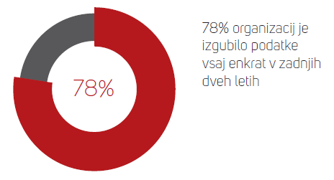
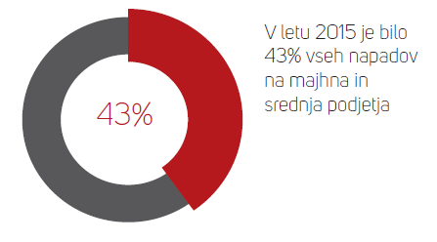
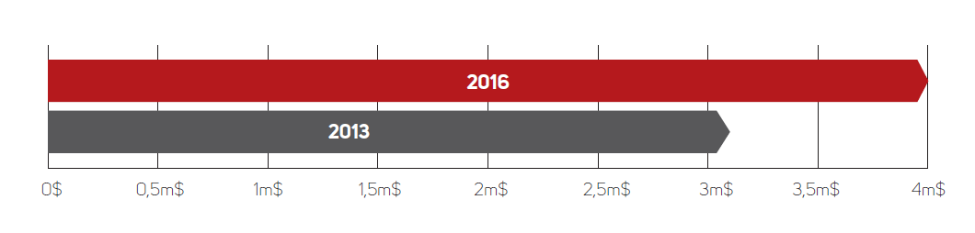
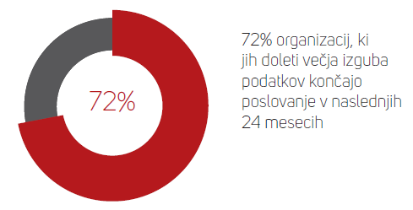
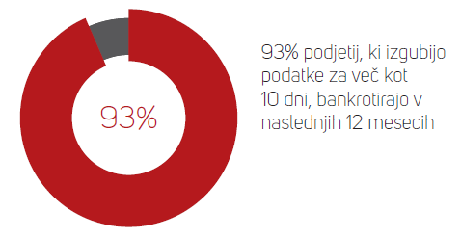
Raziskave in statistični podatki
COMPAREX Slovenija
43% podjetij, ki so brez načrta za okrevanje podatkov propade v primeru večje izgube podatkov
Manj kot 50% majhnih in srednjih podjetij varuje podatke vsak teden, zgolj 23% pa ima načrt v primeru izgube

Slide 3

Thermana d.d.
COMPAREX Slovenija
1
Stanje pred selitvijo v oblak
2
Proces postavitve Azure BaaS
3
Končno stanje

Slide 4
Izzivi trenutnega okolja
COMPAREX Slovenija
Zastarelost strojne opreme
Zastarelost (nepodprtost) programske opreme za izvajanje varnostnega kopiranja
Iztrošenost tračne knjižnice in kaset
Nezanesljivost izvajanja procesov varnostnega kopiranja

Slide 5
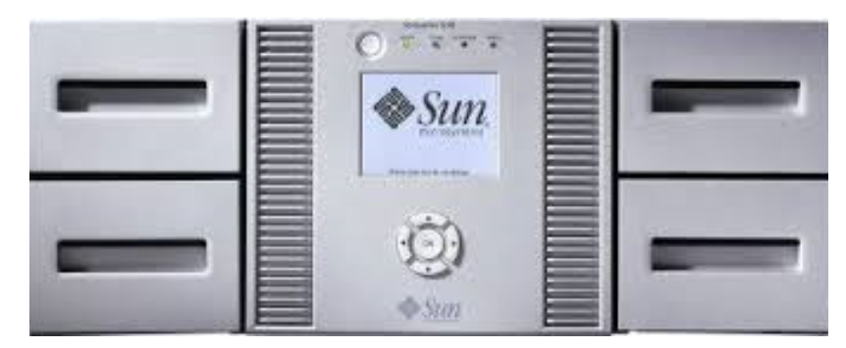
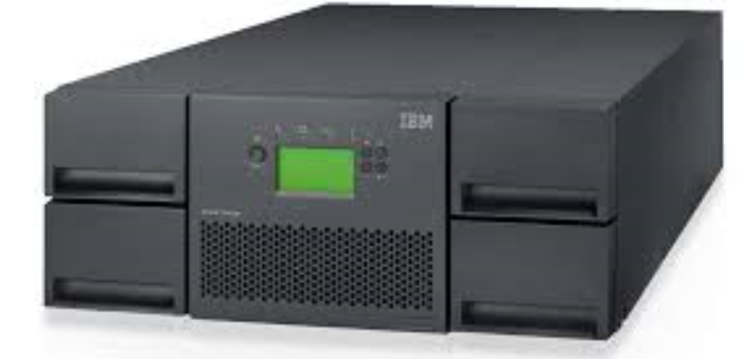
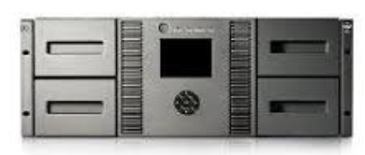
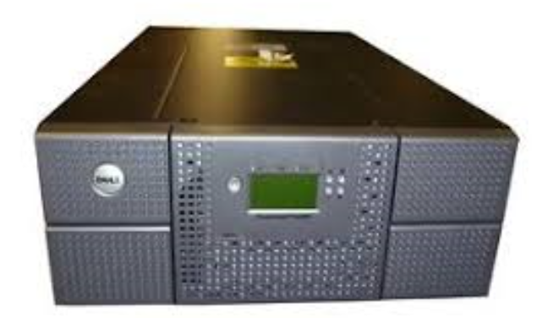
Tračne knjižjnjice
COMPAREX Slovenija
Pregledali več proizvajalcev
  Večinoma OEM enega proizvajalca
Okvirna rešitev
  Cca 20.000 EUR investicija v knjižnico z 2 pogonoma
  Trakovi LTO7 (cca – 2.295,00€)
  Skupaj z iznosi se predvideva poraba 20 trakov letno
  Cca 2.500 EUR strežnik
  Neocenjeni stroški – prostor, klima, napajanje…..
  Neocenjeni stroški – pravilno hranjenje trakov za arhivske namene (staranje, vlaga – mogoče potrebni prepisi)

Slide 6
Čas za menjavo
COMPAREX Slovenija
STRANKA NI BILA ZADOVOLJNA Z OBSTOJEČIM SISTEMOM
UČINKOVITA REŠITEV S SPREJEMLJI-VIMI STROŠKI
PRIMERJAVA MED TRENUTNO REŠITVIJO IN OBLAKOM

Slide 7

Možnosti varnostnega kopiranja
COMPAREX Slovenija
IBM Spectrum Protect (Tivoli Storage Manager)
Veeam
Azure Backup
Azure Site Recovery
Veritas Backup exec

Slide 8
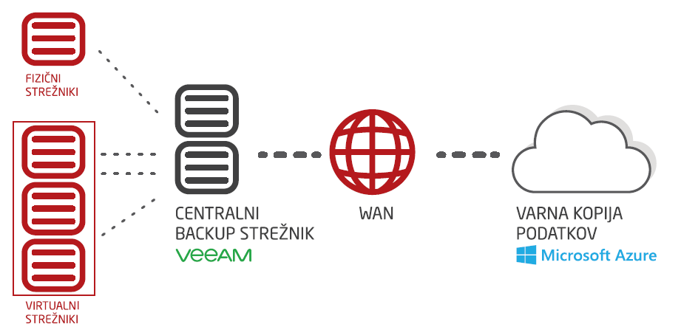
COMPAREX Slovenija

Slide 9
Shema novega okolja
COMPAREX Slovenija

Slide 10
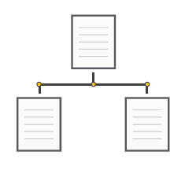
Pravilo 3 – 2 – 1
COMPAREX Slovenija
3 različne kopije podatkov
2 različni kopiji
1 lokacija oddaljena
Pokriti vsi scenariji

Slide 11

Veeam Cloud Connect
COMPAREX Slovenija
Hitra in prednastavljena rešitev v oblaku
Javni oblak ali Cloud provider
Ni potrebna inštalacija v oblaku
Naročniški model
Veeam že v okolju pri stranki

Slide 12

Microsoft Azure
COMPAREX Slovenija
Zakaj Azure?
  Microsoft
  Skladnost z evropsko zakonodajo o varovanju podatkov
  Platform as a Service in Infrastructure as a Service
  Neomejene kapacitete
  99,95% SLA
  Neskončno število priložnosti

Slide 13
Cloud Solution Provider
COMPAREX Slovenija
Zakaj CSP?
  Pay-As-You-Go
  Ni visokih začetnih investicij
  COMPAREX podpora
  Licenčni model prihodnosti
  Za stranke in partnerje

Slide 14
Direktna ali indirektna prodaja
COMPAREX Slovenija
Tier 1 – Direkten model
Tier 2 – Indirekten model
Microsoft
COMPAREX
Stranka
Microsoft
COMPAREX
Partner
Stranka

Slide 15
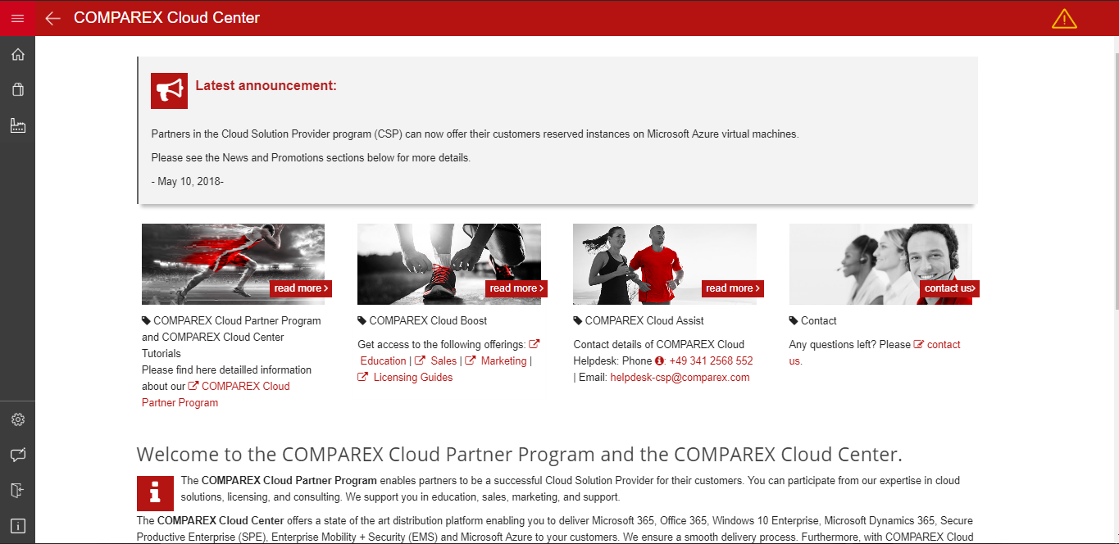
COMPAREX Cloud Center
COMPAREX Slovenija
Portal za partnerje
Enostaven za uporabo
Avtomatizacija prodaje
Prodajno in reklamno gradivo
CSP support
Vse na enem mestu
Tudi za stranke

Slide 17
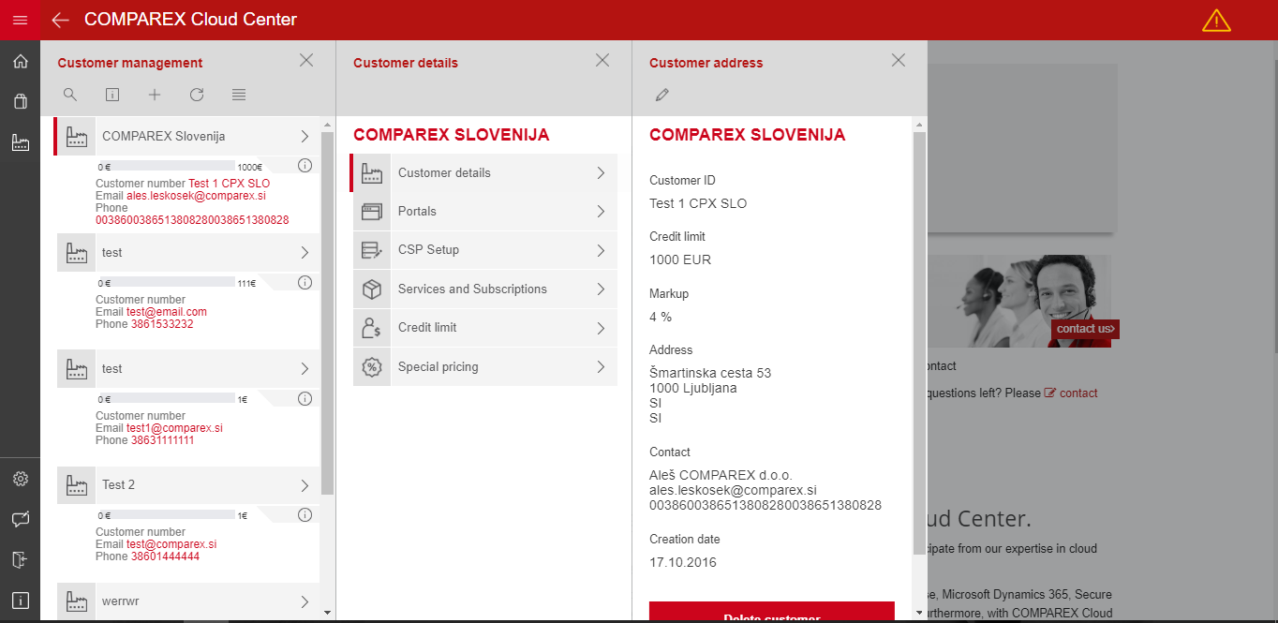

Slide 18
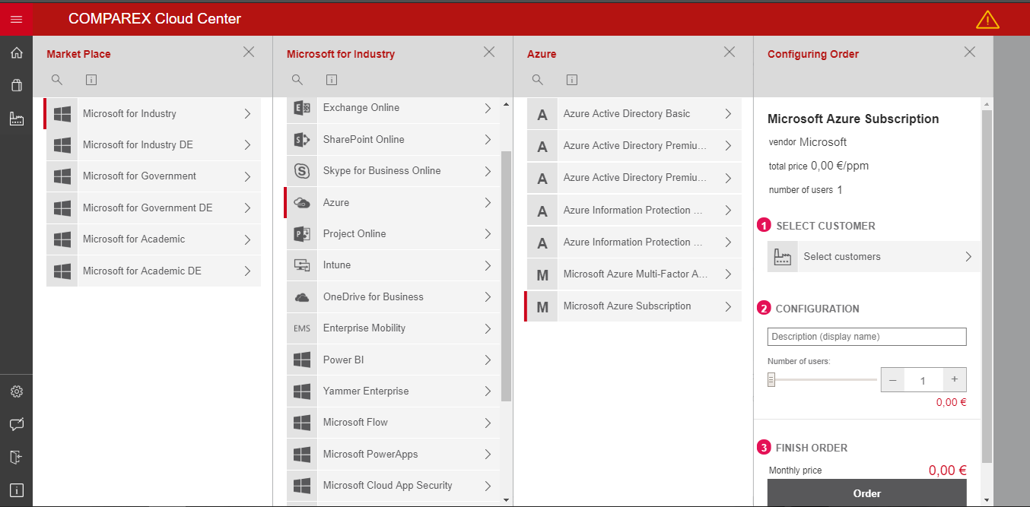

Slide 19
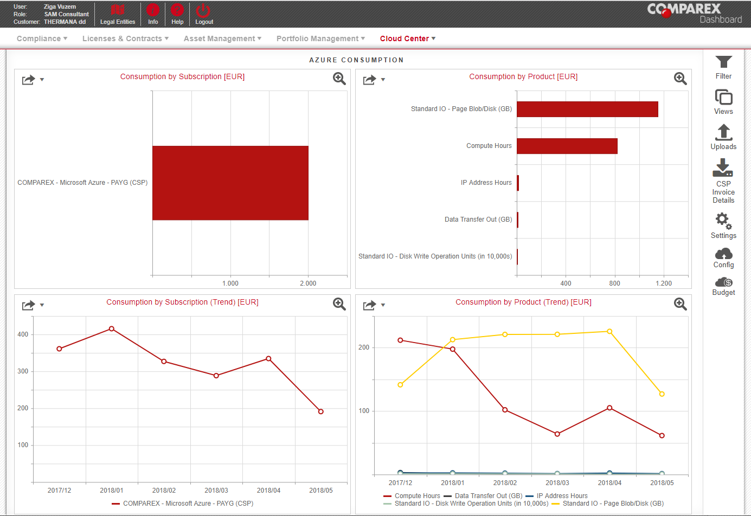
Cloud Consumption Monitoring
COMPAREX Slovenija
Še ena COMPAREX rešitev
Vpogled v porabo Azure-ja
Izvoz posameznih stroškov
Nastavitve mejnikov in opozoril
Možnost konfiguracije

Slide 20


Slide 21
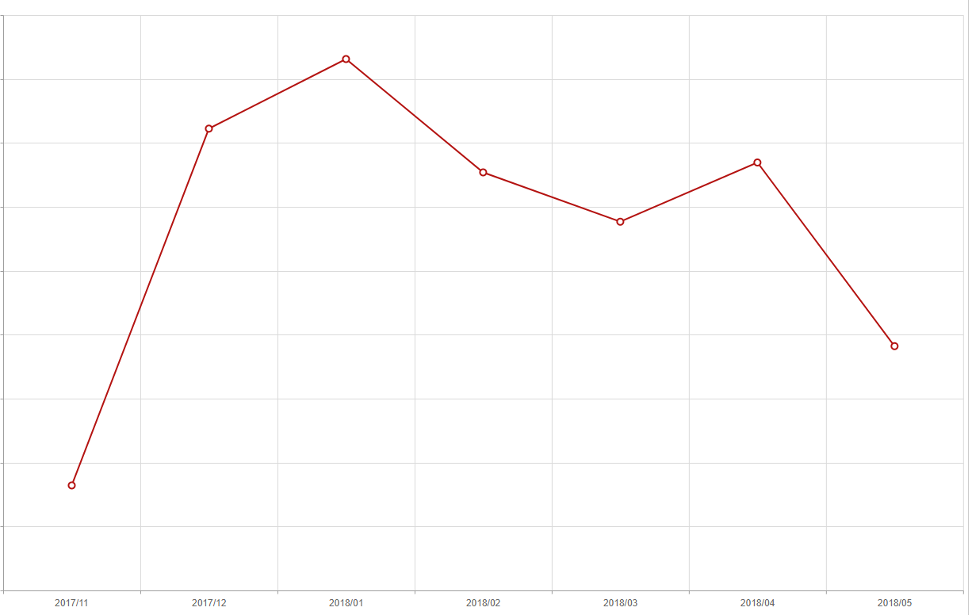

Slide 22
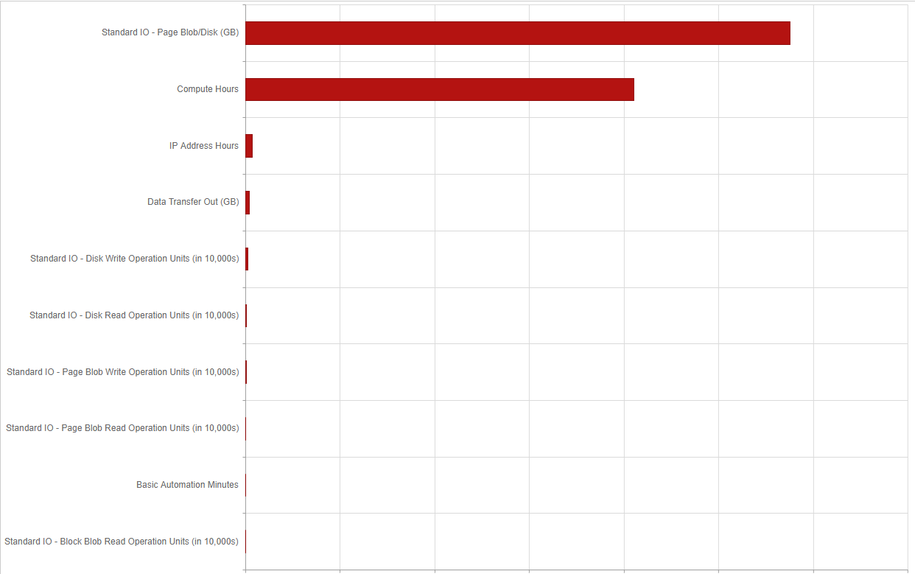

Slide 23
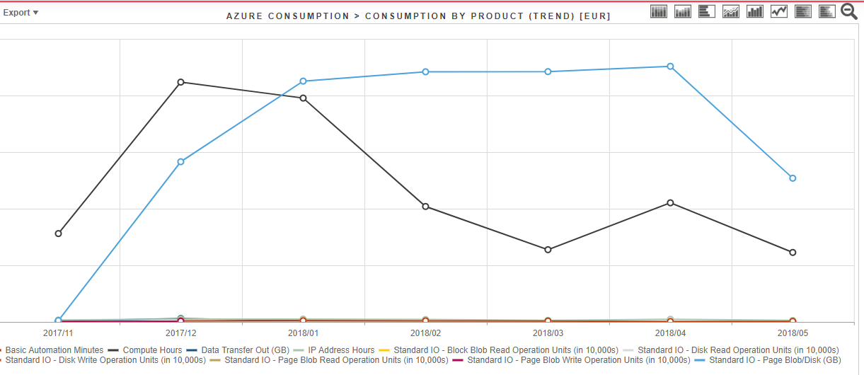

Slide 24
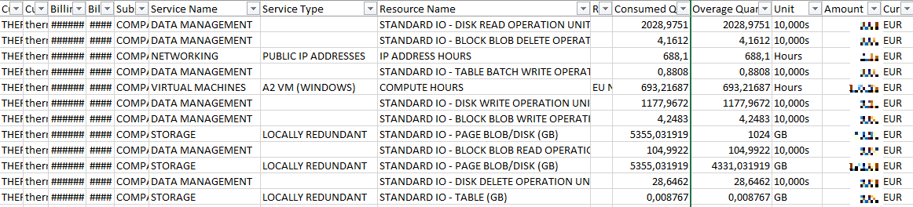
Reconcilliation file
COMPAREX Slovenija

Slide 25

Povzetek
COMPAREX Slovenija
Stranka nezadovoljna z obstoječo rešitvijo
Primerjava obstoječe rešitve z oblačno
Odloči se za backup v Azure preko Veeama
Postavitev in optimizacija
Zaenkrat brez večjih težav

Slide 26

Vprašanja
COMPAREX Slovenija

Slide 27
Hvala za vašo pozornost!
Inside.sales@comparex.si
https://www.comparex-group.com/web/com/comparex.htm
COMPAREX d.o.o.

